Slide 1
Основные принципы ФГОС дошкольного образования (консультация для воспитателей)
Презентацию подготовила
Карпович Екатерина Петровна,
воспитатель старшей группы
МБДОУ «Теремок»
Новосибирский район, п. Краснообск
2014

Slide 2
Федеральный государственный образовательный стандарт – совокупность обязательных требований к дошкольному образованию.

Slide 3
Стандарт разработан на основе Конституции Российской Федерации и законодательства РФ с учётом Конвенции ООН о правах ребёнка.
Notes:
… в основе которых заложены следующие основные принципы: 1) поддержка разнообразия детства; сохранение уникальности и самоценности детства как важного этапа в общем развитии человека, самоценность детства - понимание (рассмотрение) детства как периода жизни значимого самого по себе, без всяких условий; значимого тем, что происходит с ребенком сейчас, а не тем, что этот период есть период подготовки к следующему периоду;
2) личностно-развивающий и гуманистический характер взаимодействия взрослых (родителей (законных представителей), педагогических и иных работников Организации) и детей;
3) уважение личности ребенка;
4) реализация Программы в формах, специфических для детей данной возрастной группы, прежде всего в форме игры, познавательной и исследовательской деятельности, в форме творческой активности, обеспечивающей художественно-эстетическое развитие ребенка.
(ФГОС имеет статус закона, и не может быть отменен)

Slide 4
При разработке Стандарта учтены: 1) индивидуальные образовательные потребности отдельных категорий детей, в том числе с ограниченными возможностями здоровья; 2)возможности освоения ребёнком Программы на разных этапах её реализации.

Slide 5
Основные принципы ФГОС ДО:
1) полноценное проживание ребенком всех этапов детства, обогащение (амплификация)
детского развития;
Notes:
Младенческого, раннего и дошкольного возраста

Slide 6
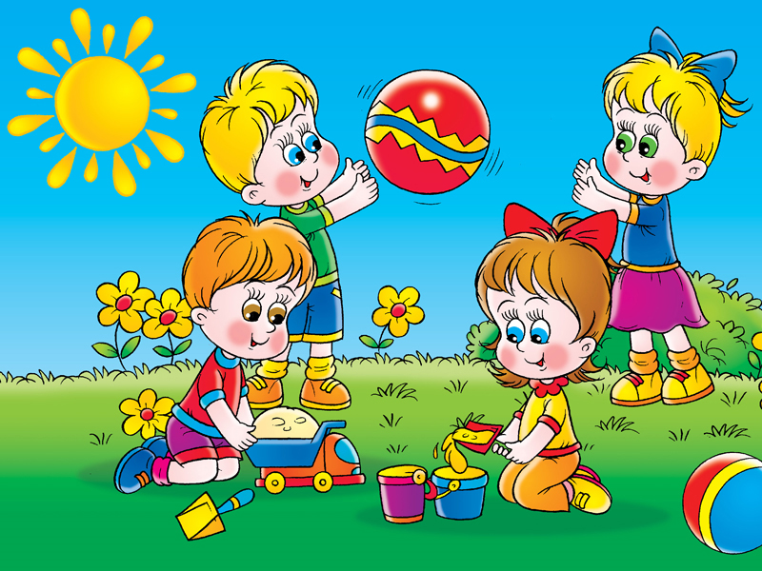
Основные принципы ФГОС ДО:
2) построение образовательной деятельности на основе индивидуальных особенностей каждого ребенка, при котором сам ребенок становится активным
в выборе
содержания своего
образования,
становится
субъектом
образования;

Slide 7
Основные принципы ФГОС ДО:
3) содействие и сотрудничество детей и взрослых, признание ребенка полноценным участником (субъектом) образовательного процесса;

Slide 8
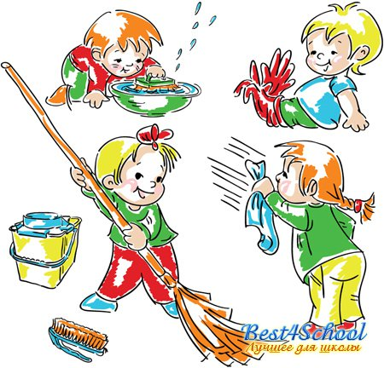
Основные принципы ФГОС ДО:
4) поддержка инициативы детей в различных видах
деятельности;

Slide 9
Основные принципы ФГОС ДО:
5) сотрудничество с семьей;

Slide 10
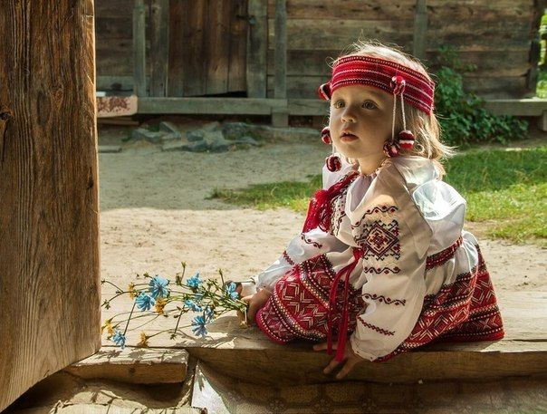
Основные принципы ФГОС ДО:
6) приобщение детей к социокультурным нормам, традициям семьи, общества и государства;

Slide 11
Основные принципы ФГОС ДО:
7) формирование познавательных интересов и познавательных действий ребенка в различных
видах
деятельности;

Slide 12
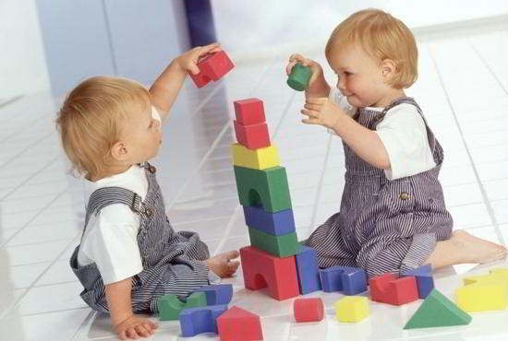
Основные принципы ФГОС ДО:
8) возрастная адекватность дошкольного образования (соответствие условий, требований,
методов возрасту
и особенностям
развития);

Slide 13
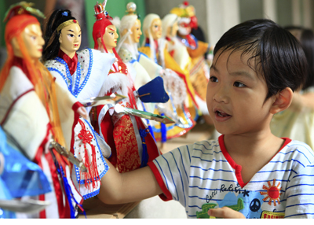
Основные принципы ФГОС ДО:
9) учет этнокультурной ситуации развития детей.

Slide 14
«Основная миссия ФГОС дошкольного образования – становление и развитие личности ребенка». В качестве приоритетной задачи стандарт ставит следующую: «Не столько научить ребенка читать и писать, сколько "приохотить" его к учебе на протяжении всей жизни». А.Г. Асмолов
Notes:
А.Г. Асмолов доктор психологических наук, профессор, директор Федерального государственного учреждения «Федеральный институт развития образования»

Slide 15
Нам, уважаемые коллеги, предстоит ответственная и требующая терпения работа. От нас зависит, будет ли пребывание в детском саду развитием для наших воспитанников, и станут ли они успешны в будущем. Желаю вам педагогических успехов и терпения.

Slide 16
Спасибо за внимание!

